Slide 1
SD_EX_02 Customer Material Info
사용자 교육 매뉴얼
2013.02.25
NSIS TFT

Slide 2
문서 개정 이력
일자 | 버전 | 적요 | 작성자
2013. 02. 25 | v0.10 | 초안 작성 | 홍진욱 차장
Notes:
1

Slide 3
교육 개요
1
과목 학습 목표
Customer Material Info 등록 1) 고객 제품의 품번(바이어 형명)과 세방전지의 품번(제품코드)을 Ship To Customer별로 Customer Material Info Data 로 관리할 수 있다. 2) SAP STANDARD에서 불가능했던 바이어형명 : 제품코드가 1 : N 또는 N : 1 CASE들을 등록할 수 있다. 3) 제품별 생산지시 사항을 등록할 수 있다.

Slide 4
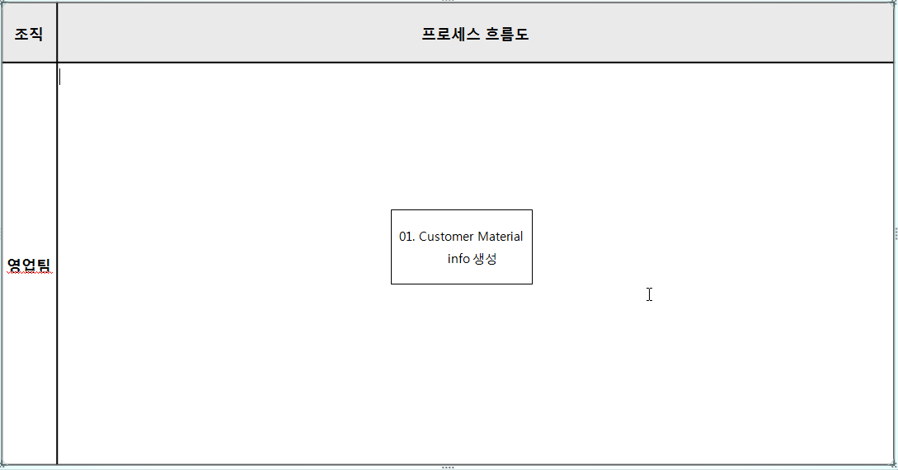
교육 개요
납기관리
2
업무 절차

Slide 5
교육 개요
납기관리
3
업무 절차
프로세스 흐름도 기능 설명
업무 | 설명 | ERP T-Code
Customer Material Info 등록 | 고객자재정보 등록 | ZSDE0540

Slide 6
교육 개요
납기관리
4
단원 구성
No | 단원명 | 관련 Transaction | T-코드
1 | Customer Material Info 등록 | Customer Material Info | ZSDE0540

Slide 7
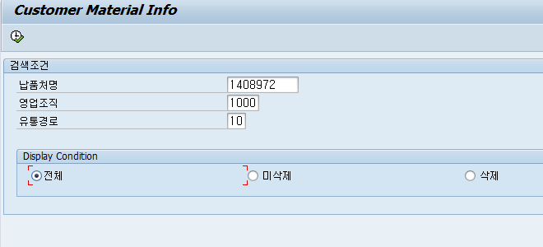
메뉴 경로 | 영업관리 > Master 관리 > 고객-자재관리 > ZSDE0540
트랜잭션 코드 | ZSDE0540
트랜잭션 명 | Customer Material Info
1. Customer Material Info 등록 | * Customer Material Info 1) 납품처명(Ship To Customer) 입력 2) 영업조직 입력 3) 유통경로 입력 4) 를 클릭하여 다음화면으로 이동
[Memo]
ㅍ
ㅍ

Slide 8
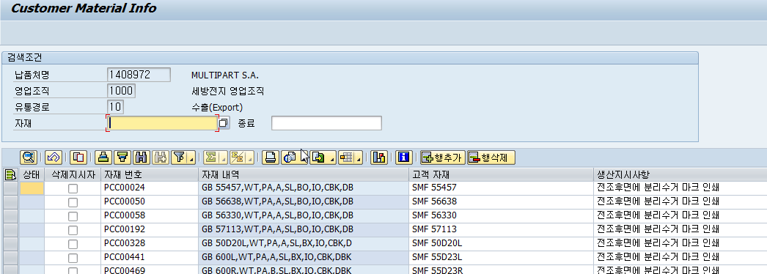
메뉴 경로 | 영업관리 > Master 관리 > 고객-자재관리 > ZSDE0540
트랜잭션 코드 | ZSDE0540
트랜잭션 명 | Customer Material Info
 | * Customer Material Info 1) 자재번호(제품코드) 입력 2) 고객자재(바이어형명) 입력 3) 생산지시사항 입력
[Memo]

Slide 9
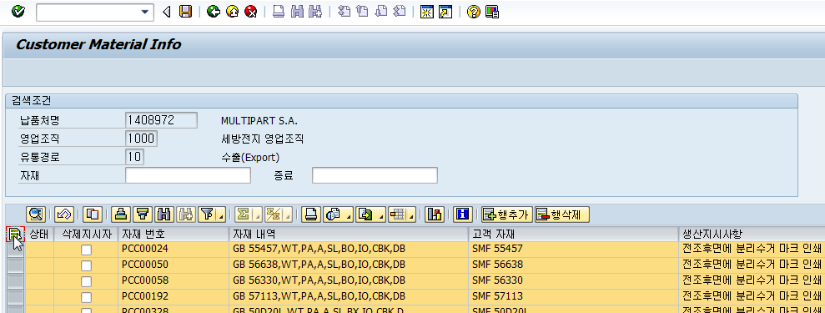
메뉴 경로 | 영업관리 > Master 관리 > 고객-자재관리 > ZSDE0540
트랜잭션 코드 | ZSDE0540
트랜잭션 명 | Customer Material Info
 | * (전체)를 선택한 후 저장.
[Memo]
ㅍ
ㅍ

